Slide 1
Erfgoedproject DE OUDE LAMBIEKBIEREN: levend erfgoed
gebaseerd op:
- Brouwerseindwerken KULv 1880-1902
- Halse bier-ordonnantie 1559/’60
Brouwerijbezoeken
- “Vlaams-Brabant drinkt : Bier- en jenevercultuur sinds 1800”

Slide 2
Een project van:
KONINKLIJKE GESCHIED- EN OUDHEIDKUNDIGE KRING VAN HALLE (KGOKH), Historisch Stadhuis, Grote markt 1b, 1500 Halle (info@hallensia.be ), m.m.v.
DEN AST (ARCHIEF, STREEKMUSEUM, TOERISME) Meiboom 16, 1500 Halle, 02/365.97.70, denast@halle.be
TOERISME PAJOTTENLAND & ZENNEVALLEI, Historisch Stadhuis, Grote Markt 1, 1500 Halle, 02/356.42.59 (contact@toerisme-pajottenland.be )
STREEKGIDSEN PAJOTTENLAND & ZENNEVALLEI

Slide 3
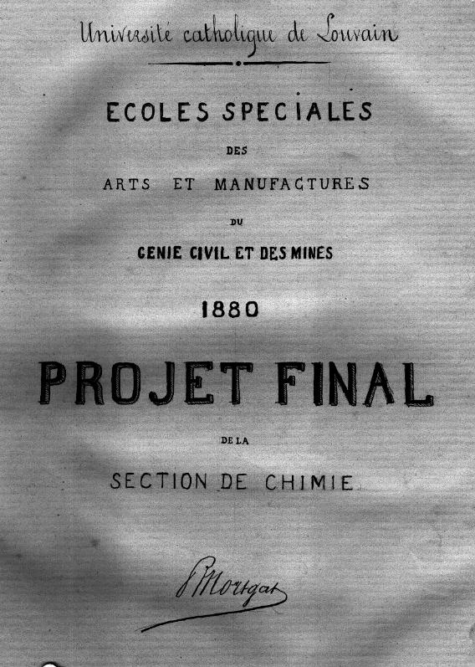
De verzameling van KULv-brouwers eindwerken geeft een overzicht van het brouwgebeuren rond die eeuwwisseling (definitie “oud”)

Slide 4
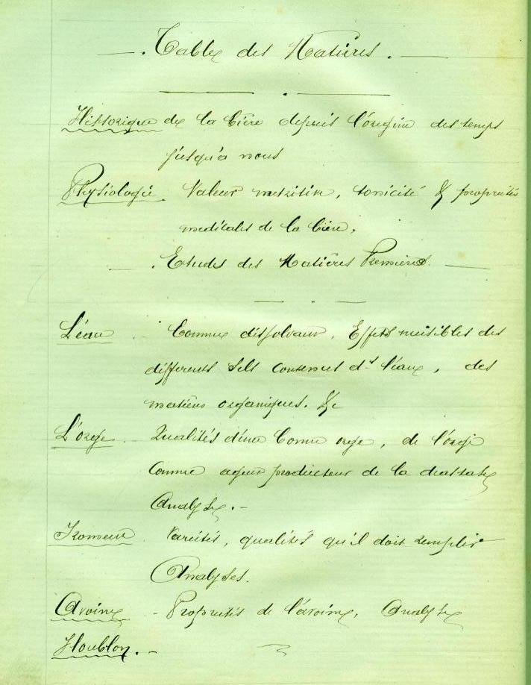
V. Mortgat 1880 Théorie de la fabrication de la bière. Plans d’une brasserie de bière blanche

Slide 5
Charles Pètre, Halle, 1897 Brasserie et malterie pour Petite Bavière et Lambic

Slide 6
Lijst van de brouwerseindwerken 1. V. Mortgat. 1880, bière blanche 2. Christian Fettweis (Verviers) 1881, « La Gileppe », brasserie 3. E. Bodart, 1883, Distillerie 4. Edouard Moulart, 1890, bière de Bavière 5. R. Doutrelepont, 1892, bière de Bavière 6. Arthur Peters, 1896, fermentation haute 7. Charles Pètre, 1897, Petite-Bavière et Lambic 8. E. Belpaire, 1898, bière brune 9. Georges Moreau, 1902, malterie

Slide 7
Bewaring en ontsluiting door de KGOKH en Den Ast m.m.v. de Streekgidsen : - digitalisatie - raadpleging (erfgoedloket Den Ast) - scans en copies - on line netwerk (kennisdeling)

Slide 8
De Halse ordonnantie 1559/’60

Slide 9
Extraict daucuns articles des ordonnan et statuz sur le fait des brasseurs et cambiers de laditte ville de hal.
Item Est statue et ordonne pour le plus grant prouffit de la ville que doresnavant on brassera keute et houppe sur le pegele et selon la valleur des grains ainsy que lon est acoustume de vielz temps. ...
Item Que nulz sadvance de faire de bree sans y mettre xvi Rxes de grains Assauvoir vi Rxes de fourment et x Rxes dorge et dave qui font ensemble xvi Rxes ainsi quon a este acoustume du temps passet pour le faire mesurer dedens le moulin quant on sera requis par le mayeur et eschevins.

Slide 10
Uittreksel van enkele artikelen der ordonnantie betreffende de brouwers van de stad Halle.
Er wordt vastgesteld en verordend, in het belang van de stad, dat men voortaan kuit en hopbier zal brouwen op de pegel en met de kwaliteit van de granen zoals men vanouds gewoon is. ...
Niemand zal een beslag aanmaken zonder er 16 razieren graan in te doen, te weten 6 razieren tarwe en 10 razieren gerst en haver, samen 16 razieren, zoals men vanouds gewend is te doen, en gemeten in de molen op verzoek van de meier en de schepenen.
Remi le Merchier, ontvanger van de stad Halle in het graafschap Henegouwen, uittreksel van de rekeningen van de stad Halle voor het jaar 1560. Rijksarchief, Brussel, Rekenkamer, nr. 50.801

Slide 11
Traditionele tarwebieren: - witbier (voor verbruik op korte termijn) - lambiek (voor bewaring) “1930: er blijven van de oude bieren alleen nog de Lambiek en het Leuvens witbier over… De traditionele bieren zoals Lambiek en het Leuvens blijven populair… Vanaf 1970 herwaardering van de oude biersoorten” (A. Tollet)

Slide 12
Levend erfgoed :
Oeroude ambachtelijke tradities,
ondersteund door moderne technologie,
gedragen door brouwmeesterschap
en lambiekliefhebbers

Slide 13
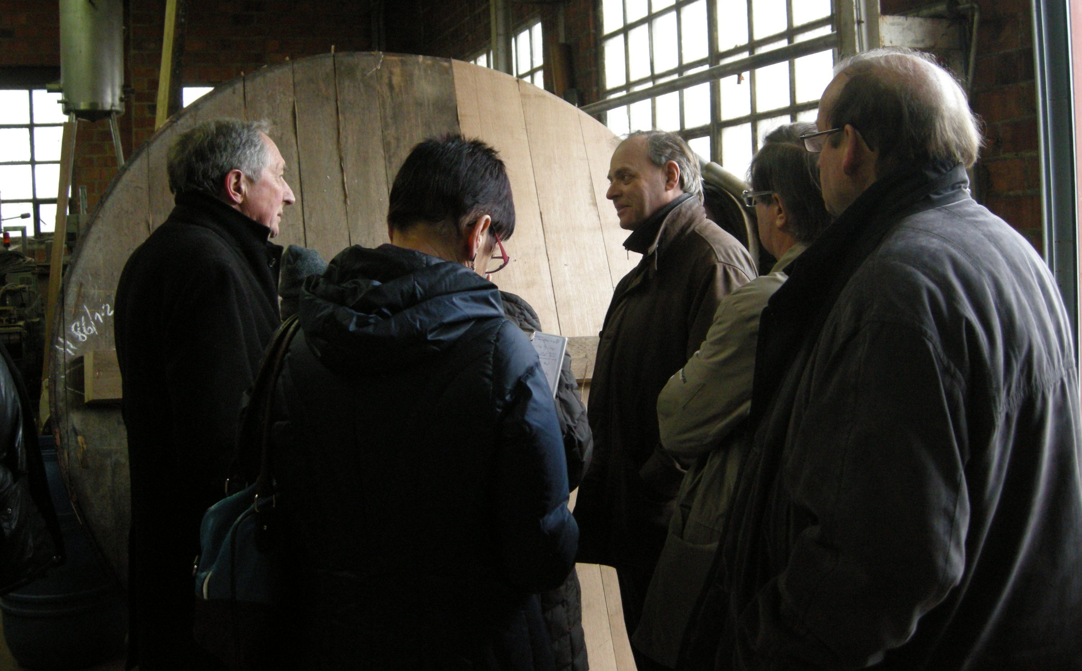
Brouwmeesterschap

Slide 14
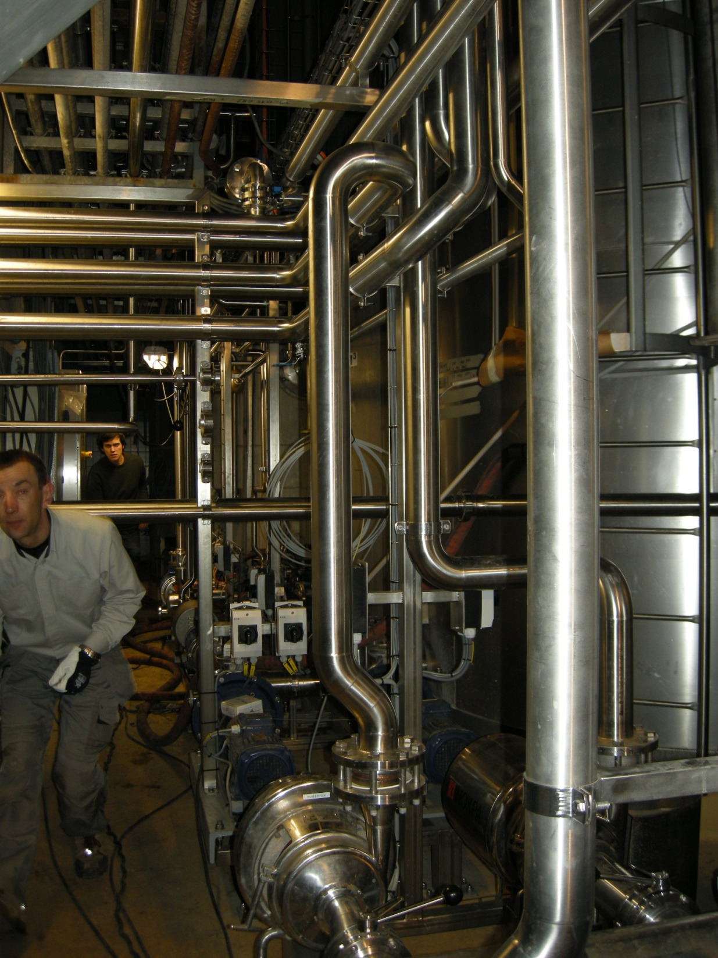
Moderne technologie

Slide 15
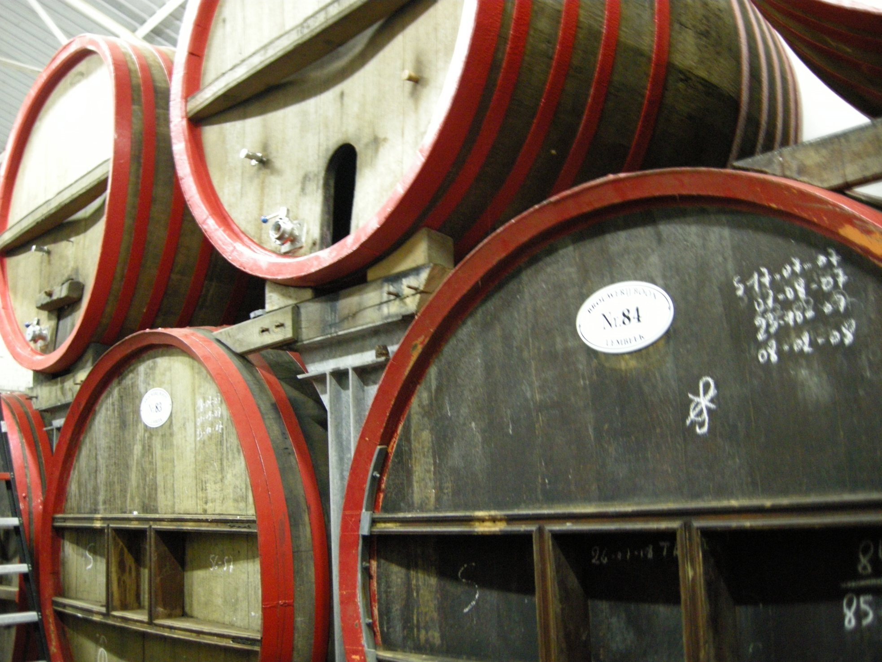
Oude tradities

Slide 17
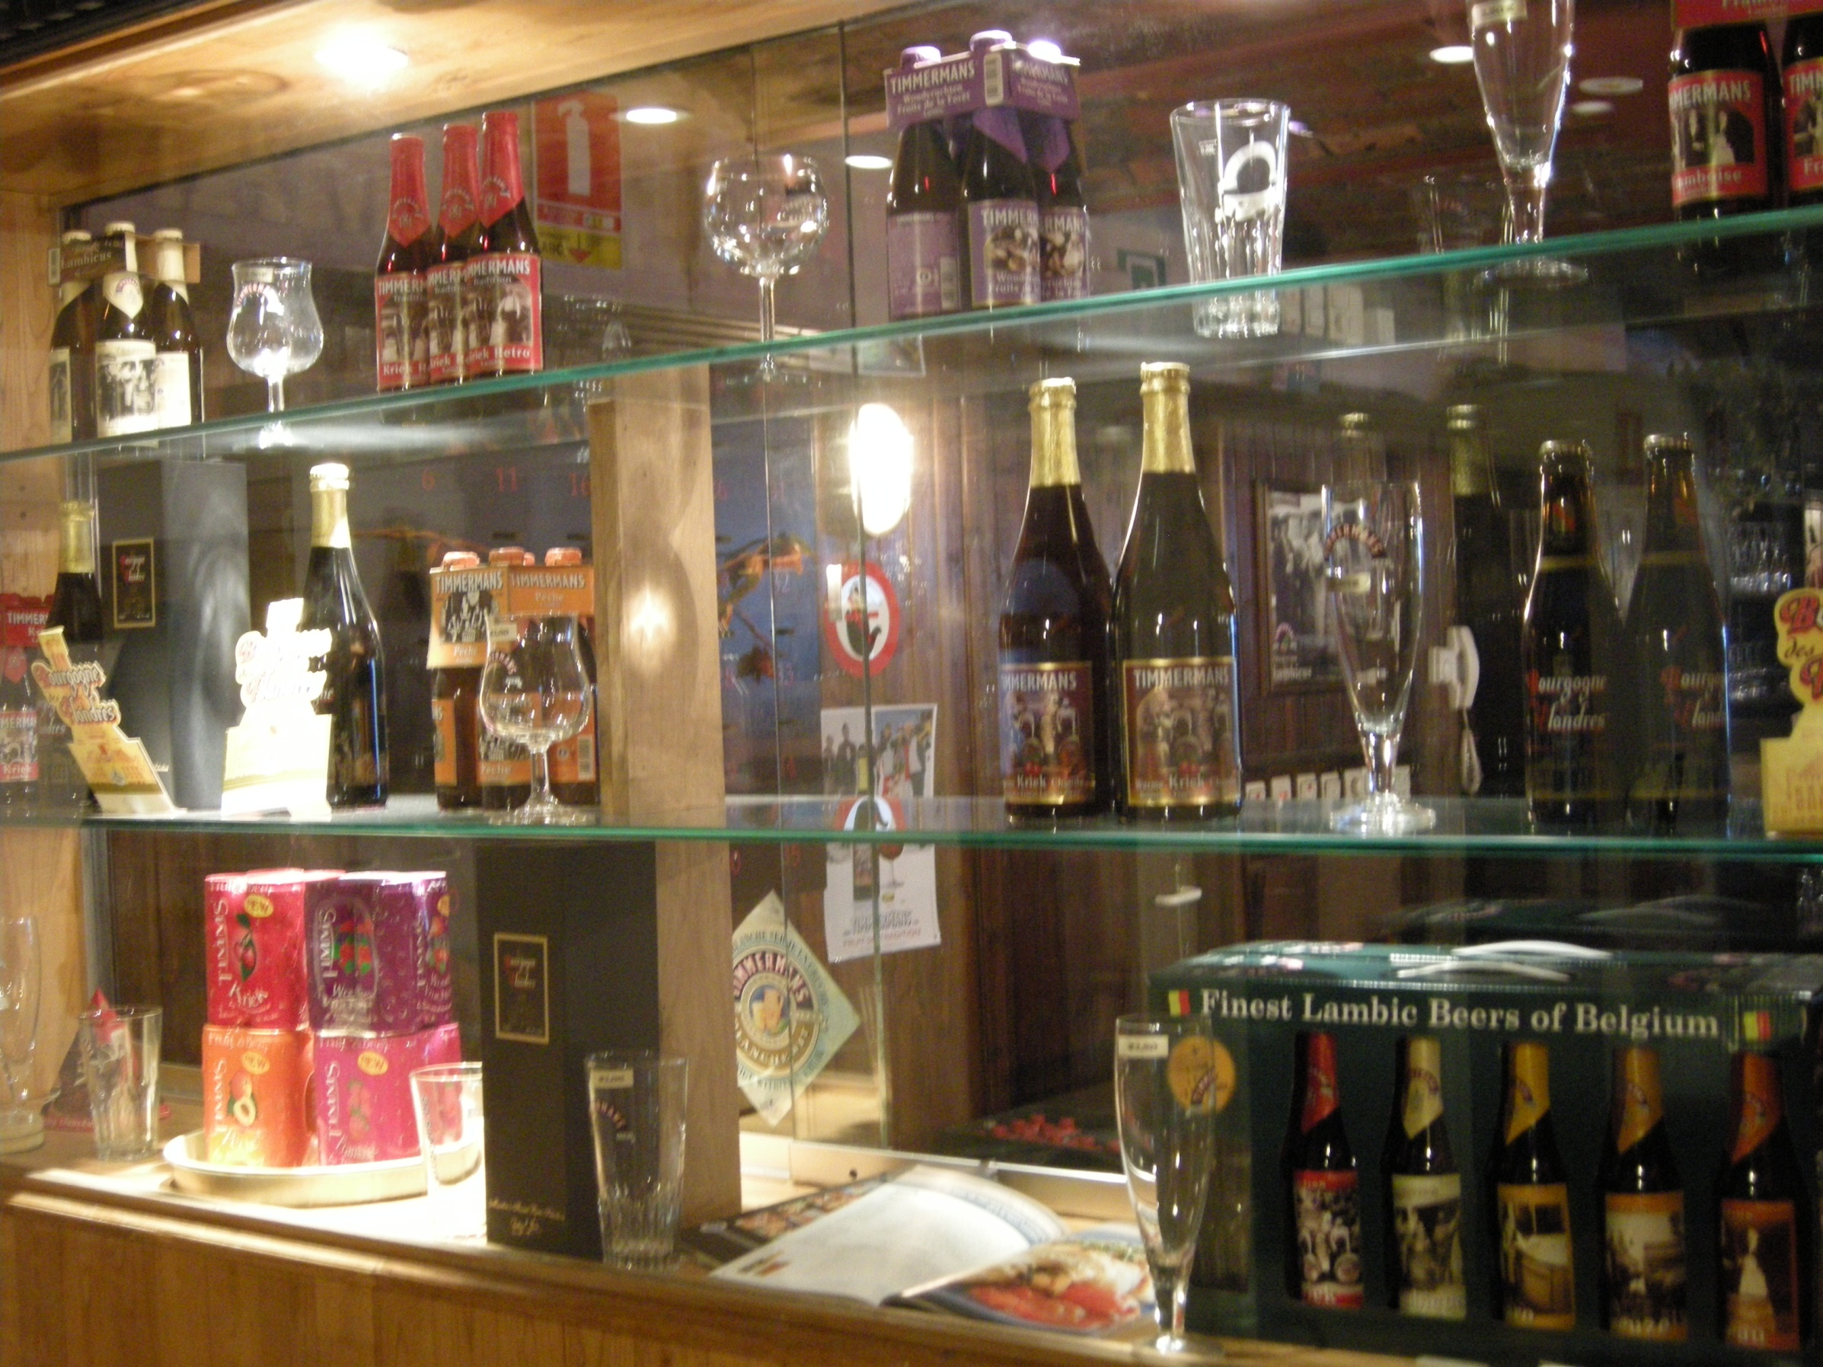

Slide 18
Vlaams-Brabant drinkt. Bier- en jenevercultuur sinds 1800
La Cambre (FR, 1851): geen enkel ander land kent zoveel verschillende soorten en smaken van bieren als België. Een van de best bewaarde geheimen van de Europese brouwerswereld
In Vlaams-Brabant wordt het merendeel op basis van tarwe gebrouwen
Voornamelijk overgeërfde kennis “als vanouds”
Pajottenland slecht ontsloten, bewaart langer eigenheid

Slide 19
La Cambre gaat te keer tegen de bieren die spontaan gisten, een proces dat hij op dat moment nog niet goed begrijpt. Ook de Leuvense bieren kwalificeert hij als ongezond
La Cambre roemt de kwaliteit van Oude Lambiek, maar denkt dat er wel methodes te vinden zijn om zulk een bier op een moderne en snelle manier te kunnen produceren
Vlaams-Brabant drinkt Bier- en jenevercultuur sinds 1800

Slide 20
